Slide 1
App Sign Introduction
Writer: Kevin
Date : 2020/02/04

Slide 2
Outline
Abstract
APP 上架
Apple Sign

Slide 3
Abstract
寫 APP 價錢
預算規模
APP 上架
APP 營運模式
APP 維護
APP 推廣
ref : https://technine.io/%E5%AF%ABapp%E8%A6%81%E6%B3%A8%E6%84%8F%E7%9A%846%E5%A4%A7%E8%A6%81%E7%B4%A0/

Slide 4
APP 上架 (Android)
費用：US $25, only one times
Sign key：create and maintenance by self
審核日期：最短三天
Google Play 政策： https://developer.android.com/distribute/best-practices/develop/understand-play-policies?hl=zh-cn

Slide 5
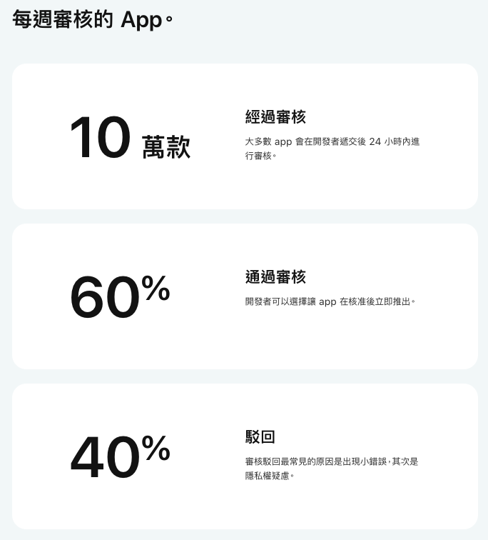
APP上架 (IOS)
個人帳號：US $ 99/年
公司帳號：US $ 99/年
企業帳號：US $ 299/年
Apple 審核指南： https://developer.apple.com/cn/app-store/review/guidelines/#performance

Slide 6
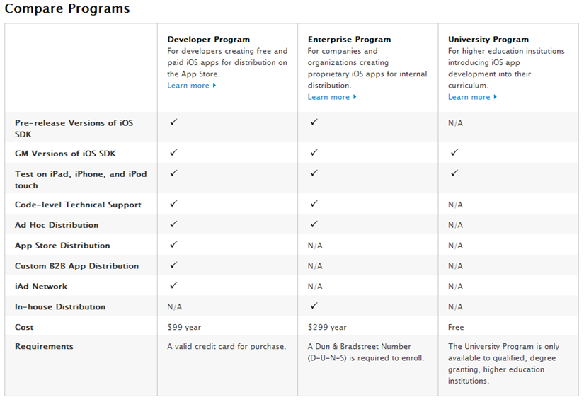
Apple Sign

Slide 7
Apple Sign
個人／公司
US $99/年
可上架 App Store
最大 uuid 支持數量：100
企業
US $99/年
不可上架 App Store
最大 uuid 支持數量：無限

Slide 8
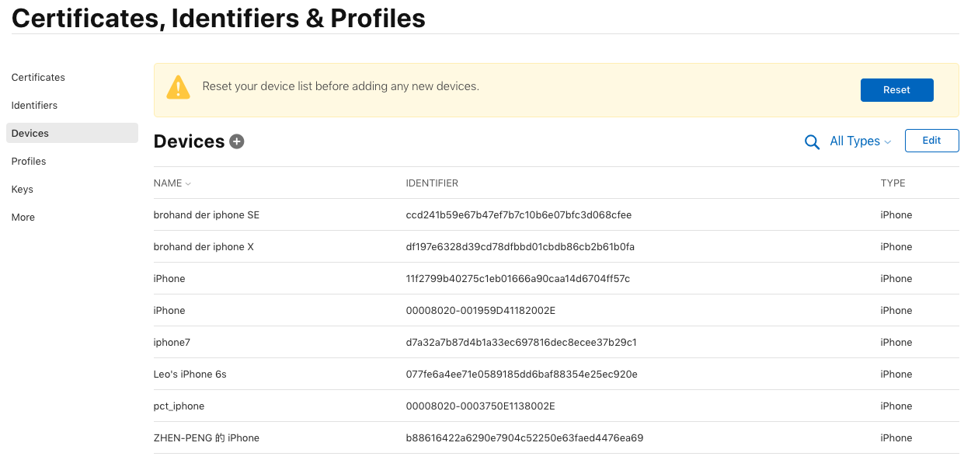
Apple Sign
超級簽名
個人簽名延伸
利用 Ad-Hoc
一年有效期限
下載無需點擊信任

Slide 9
Apple Sign
Test Flight (支付寶、抖音、頭條）
Apple 官方認證合法分發測試工具
需要先安裝 Test Flight
把使用者都當成測試員

Slide 10
Apple Sign
認證簽名
App 包網頁連結
Device 功能無法實現

Slide 11
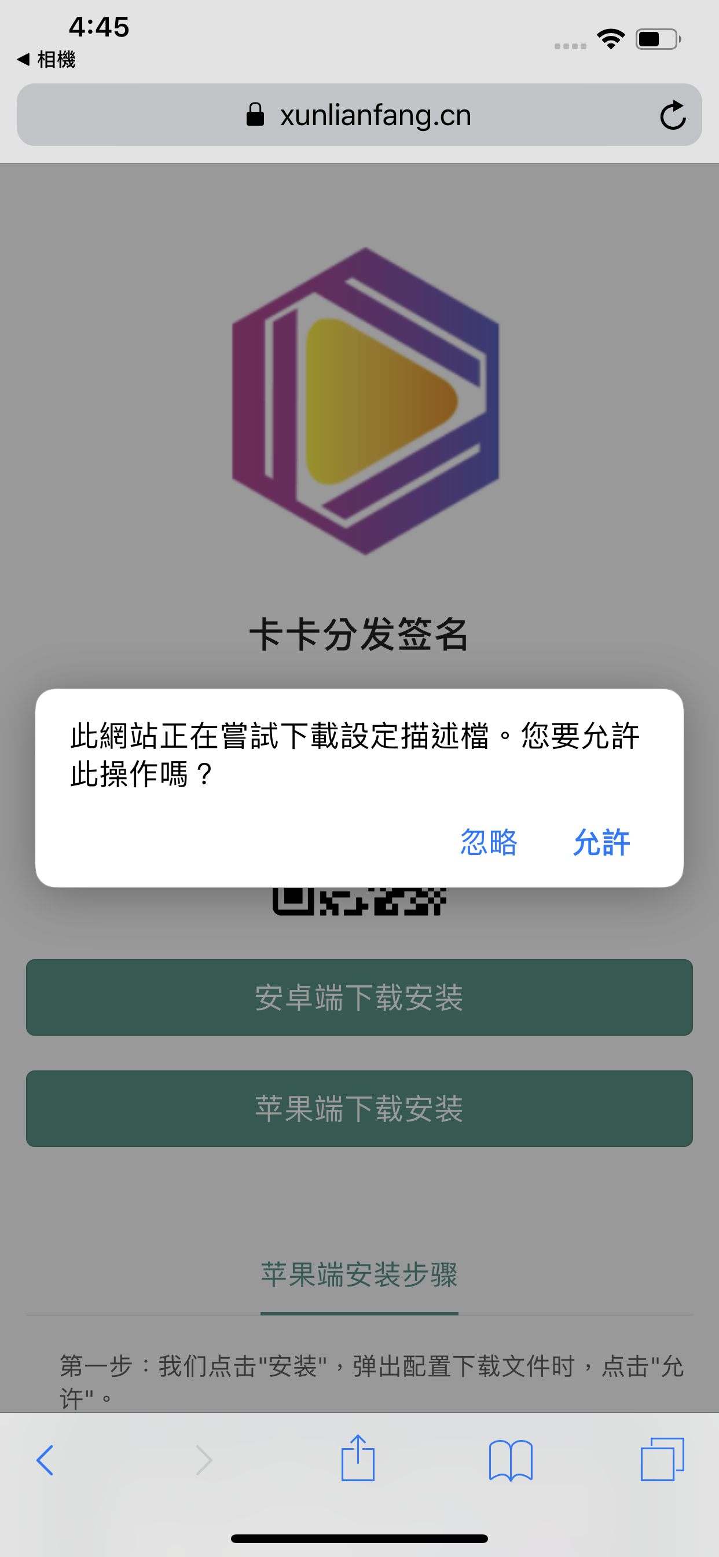
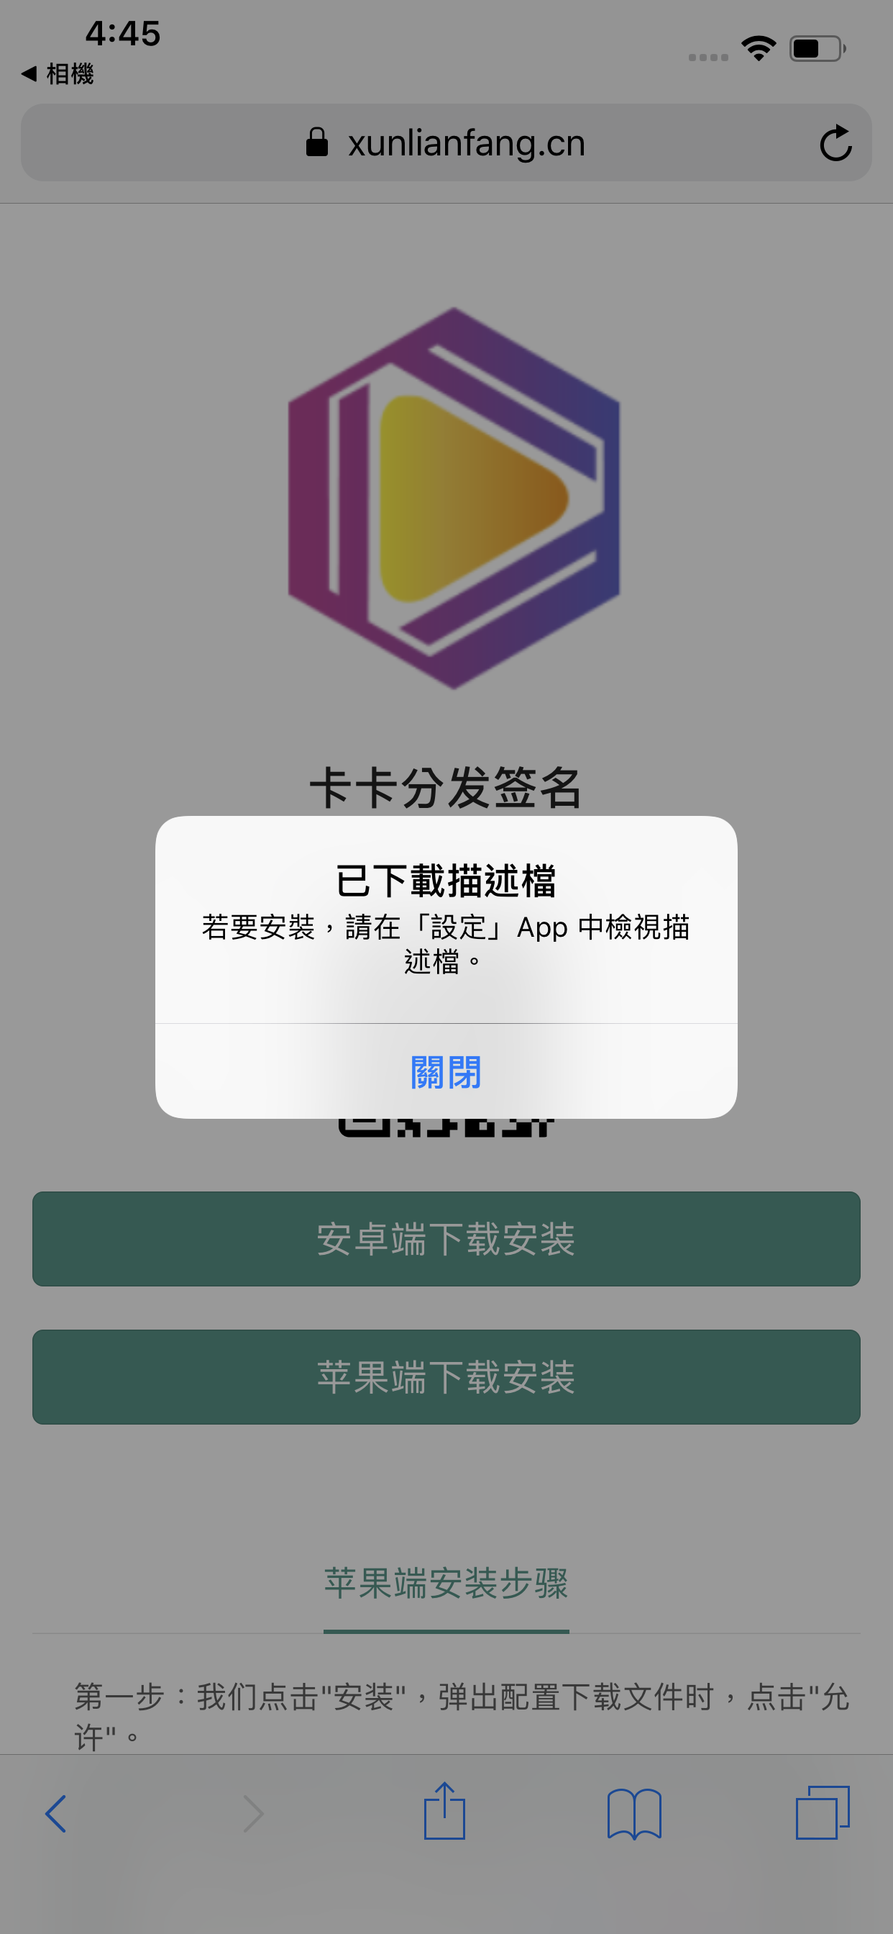
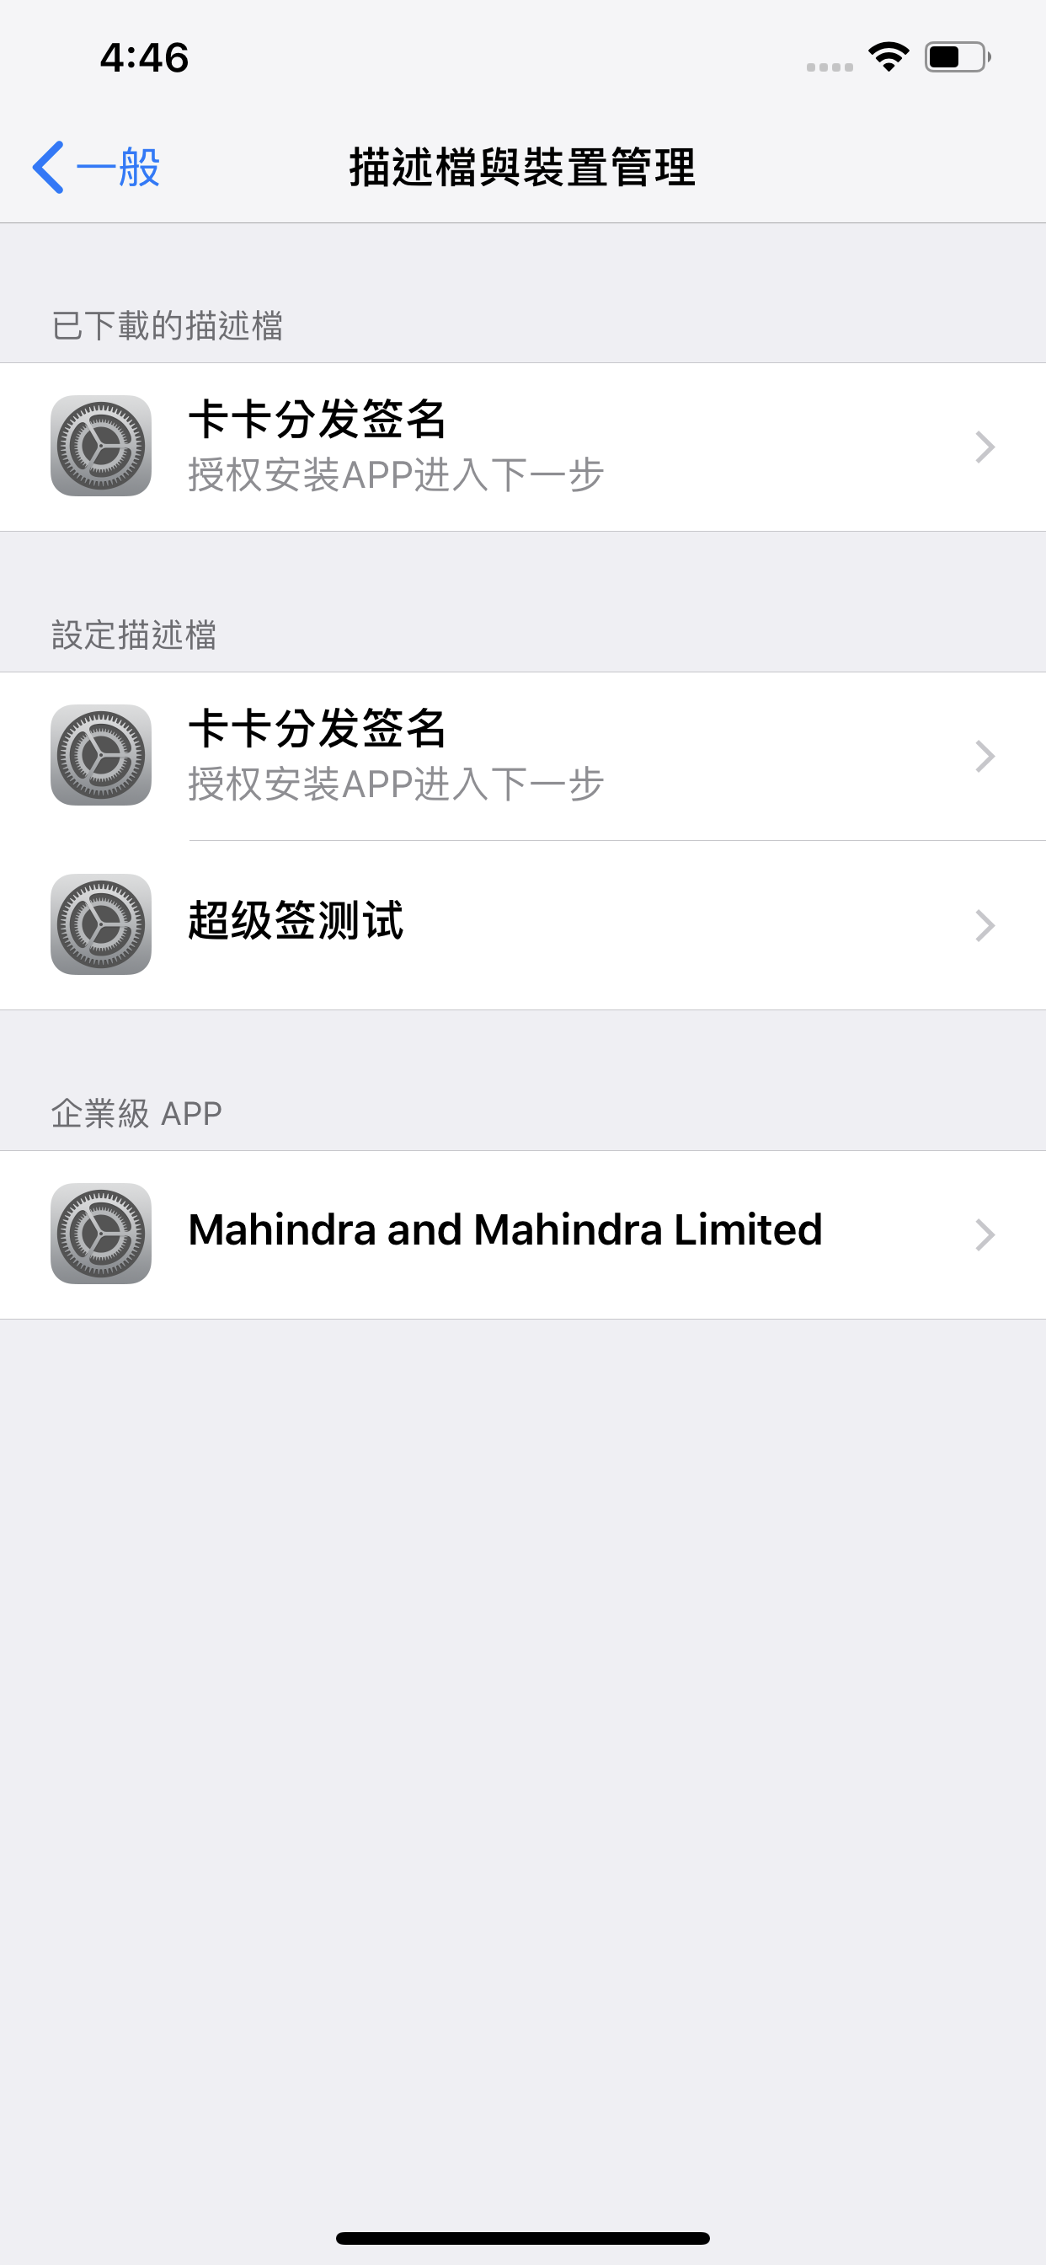
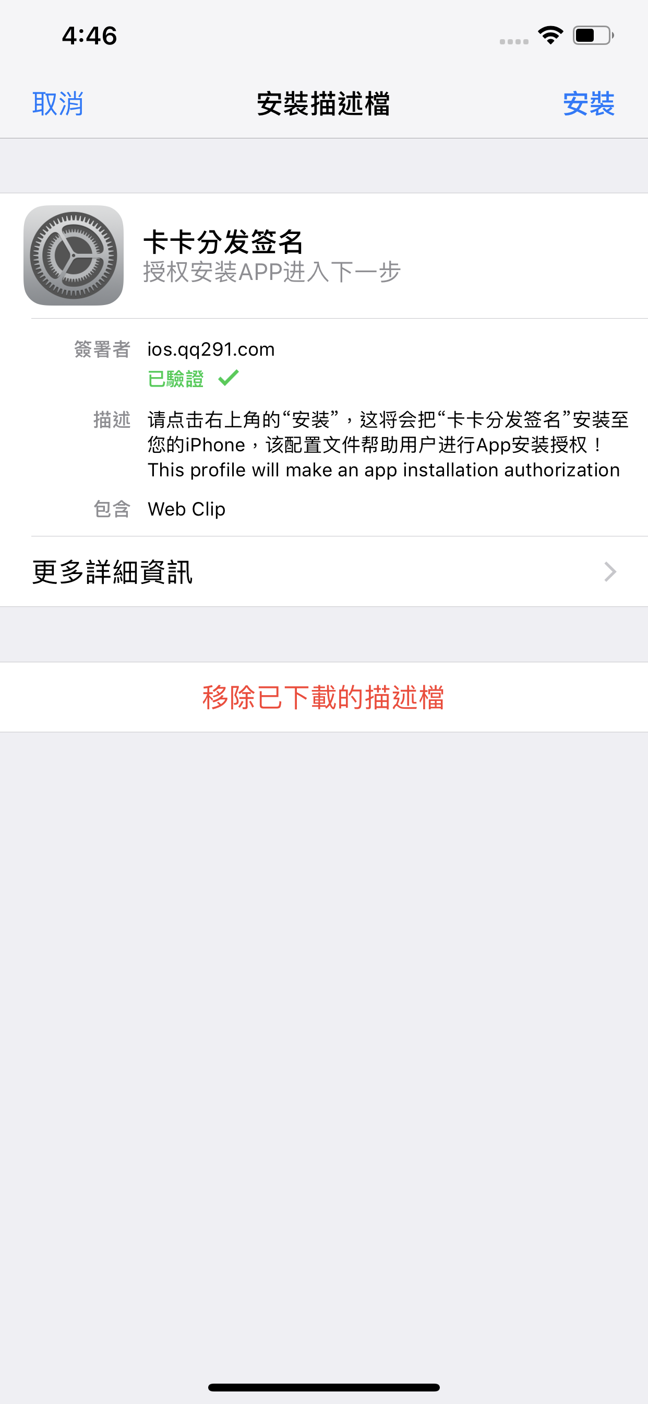
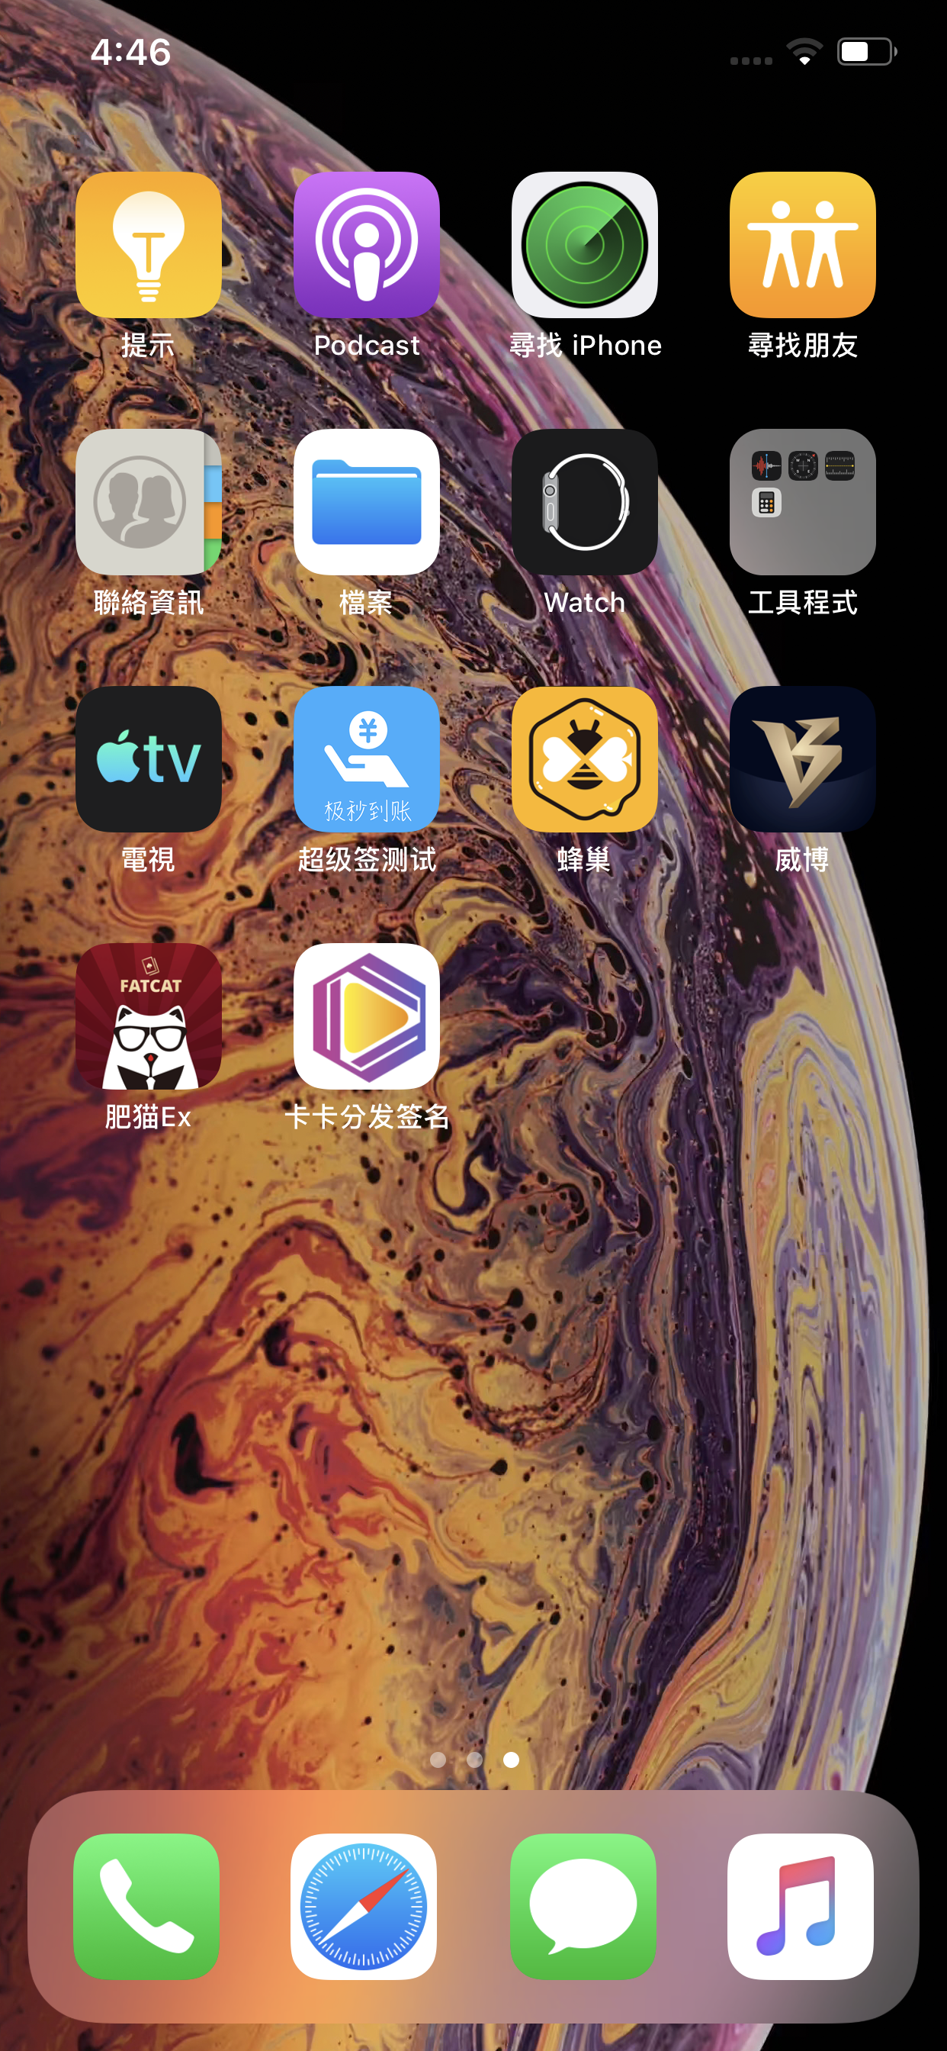
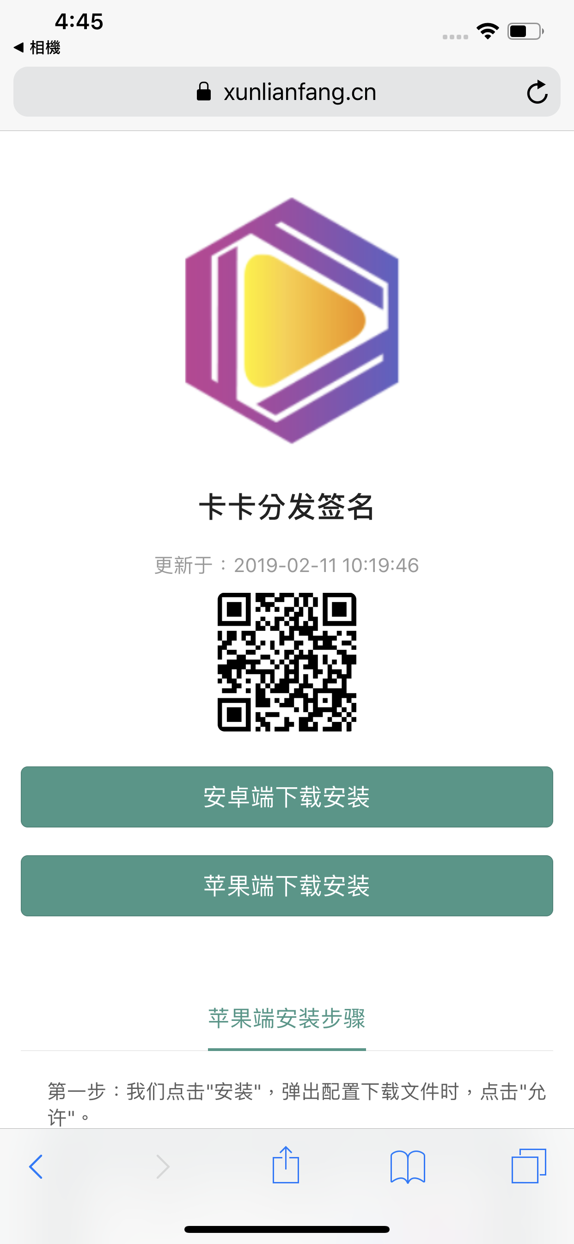
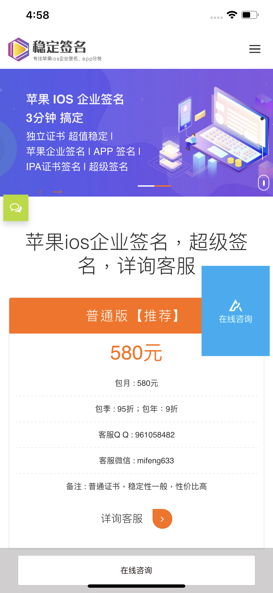
App Sign

